Slide 1
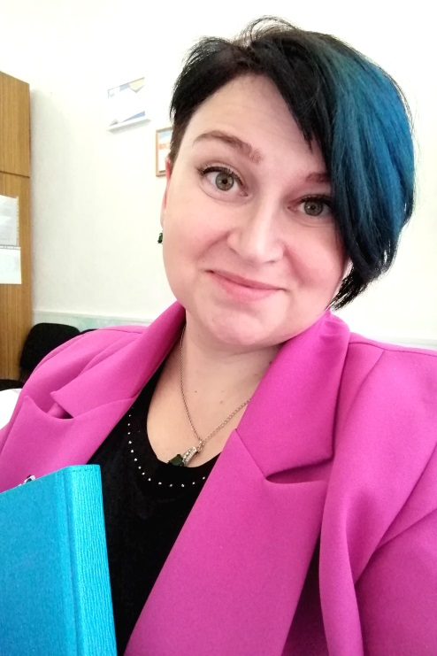
Проектная деятельность как фактор реализации персонализированной воспитательной работы
Педагогическое совещание
Кузнецова
Галина
Леонидовна

Slide 4
Структура Проектной деятельности
Координаторы проекта
Зам. директора по ВР
Кураторы проекта
Кураторы групп
СТУДЕНТЫ
Зам. директора по УМР
Я – Бизнесмен
Я - Патриот
Я – Звезда
Я – Эколог
Я – Спортсмен
Я – Профи
Я - Лидер

Slide 5
План персонализированной воспитательной работы техникума
Календарный план мероприятий
Мобильное приложение «ТТТерритория»

Slide 6
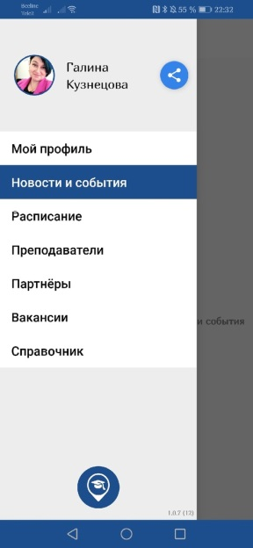
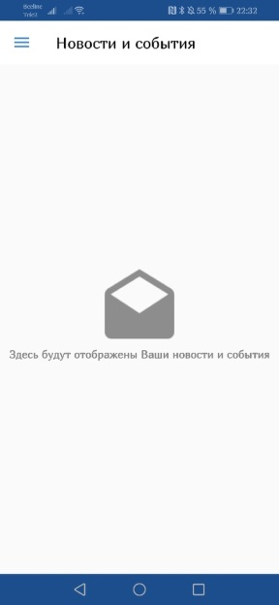
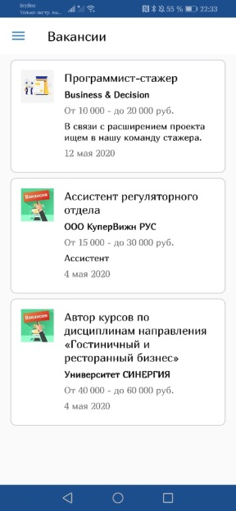
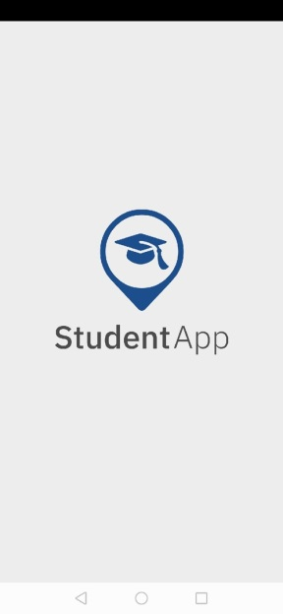
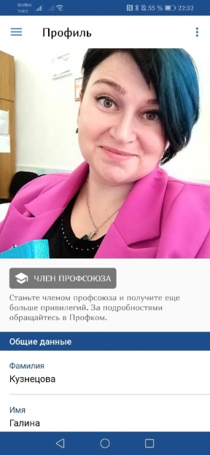
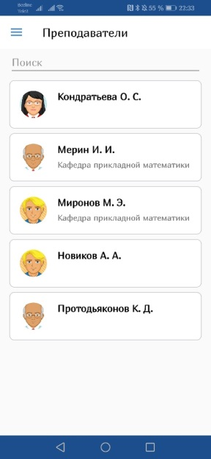
Мобильное приложение

